Slide 1
Filmcritick
Никита Лихотворик, Сороокин Матвей

Slide 2
Введение
Идея проекта: создание сайта на котором каждый желающий может поделиться своим мнением о просмотренном фильме
Целевая аудитория: все желающие

Slide 3
Описание реализации
Используемые классы
для каждого из важных компонентов сайта мы создали собственный класс: фильмы, рецензиии, пользователи
Использованные библиотеки:
Flask==2.2.3
Flask-Login==0.6.2
Flask-WTF==1.1.1
greenlet==2.0.2
itsdangerous==2.1.2
Jinja2==3.1.2
MarkupSafe==2.1.2
SQLAlchemy==2.0.4
typing_extensions==4.5.0
waitress==2.1.2
Werkzeug==2.2.3
WTForms==3.0.1

Slide 4
Описание реализации
Функции в server.py:
Load_user – получение id конкретного пользователя
Logout – выход пользователя из аккаунта
Main - запуск
Film1 – открытие страницы конкретного фильма
Add_news – добавление рецензии на сайт, в базу данных
Index – открытие основной страницы сайта
Profile – открытие окна конкретного пользователя со всеми рецензиями
Register – окно регистрации нового пользователя
Login – окно логина пользователя

Slide 5
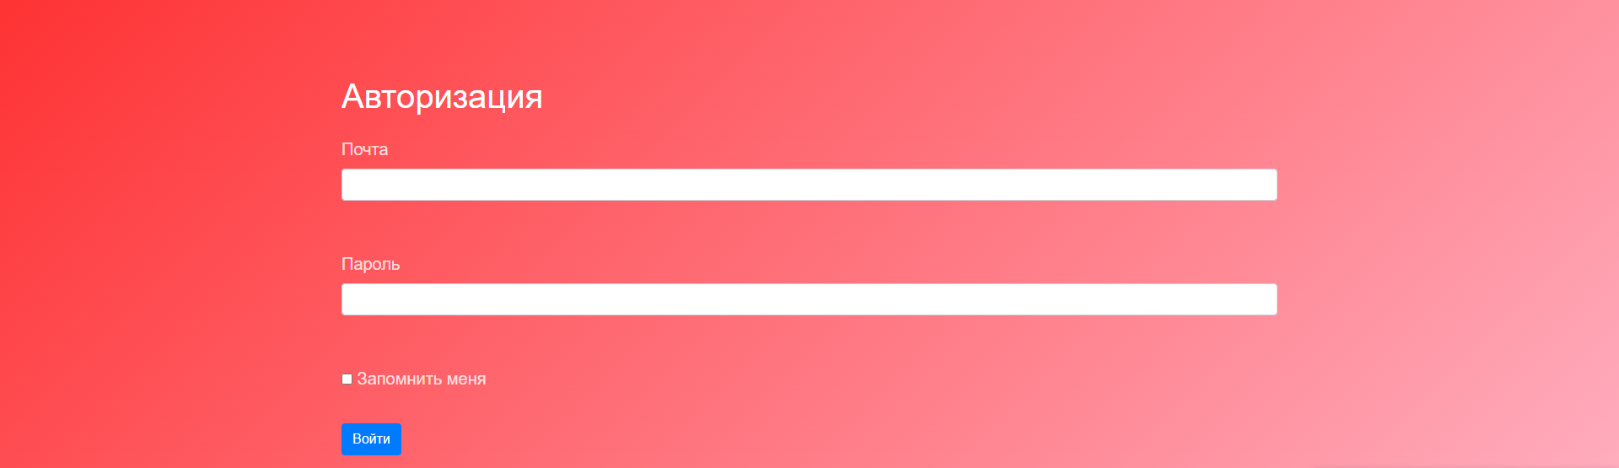
Окно для авторизации/входа

Slide 6
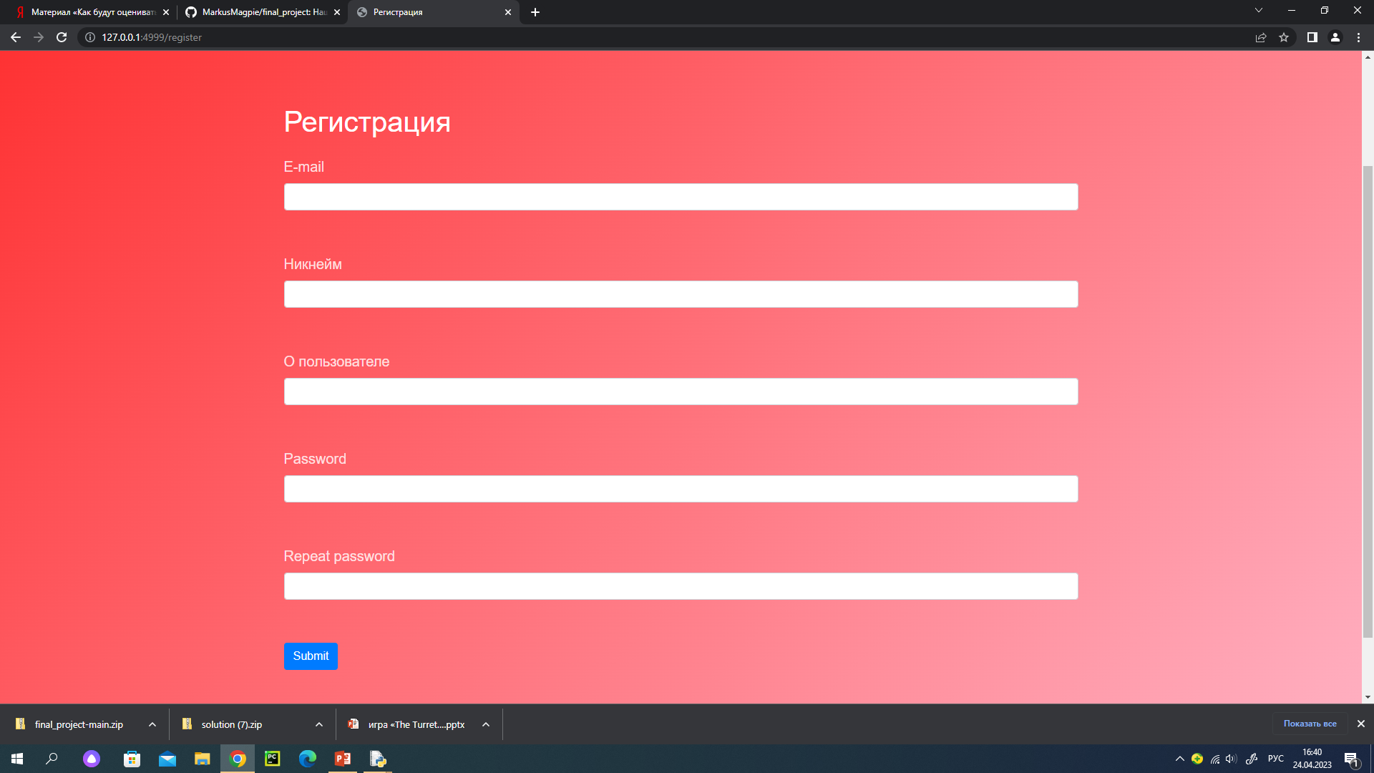
Окно регистрации

Slide 7
Заключение
Нам очень понравиось работать с новыми технологиями(скоростями) – Flask, Jinja, SQLAlchemy
Мы считаем, что наш сайт будет полезен и приятен в использовании обывателями интернета. В будущем планируется доработка, добавление нового функционала!

